Slide 1
Kubernetes工作汇报
姚路路
2020.02.12

Slide 2
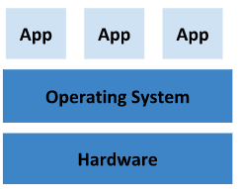
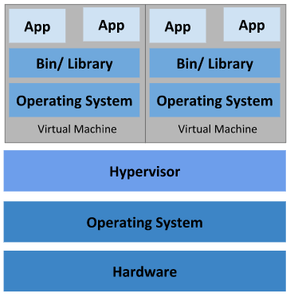
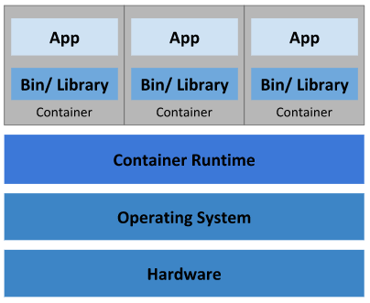
背景
应用的三种部署方式
传统方式
虚拟化方式
容器方式
传统部署方式存在的问题
无法定义应用资源边界
虚拟化部署存在的问题
笨重
容器部署的优势
轻量级部署
松散耦合、分布式、弹性
资源利用高效
容器部署需要解决的问题
动态扩展
故障转移与恢复
自动部署
……
传统部署
虚拟化部署
容器部署
Notes:
参考链接：https://kubernetes.io/zh/docs/concepts/overview/

Slide 3
k8s简介
K8s是什么？
可移植、可扩展的开源平台
用于管理容器化的工作负载和服务
K8s有什么用？
服务发现和负载均衡：负载均衡的分配网络流量
存储编排：允许自动挂载用户所选存储系统
自动部署和回滚：自动部署创建新容器，回滚容器应用版本
自我修复：重启失败的容器、替换容器、杀死不响应的容器
密钥与配置管理：存储和管理敏感信息
自动二进制打包：用户指定容器所需资源，k8s进行决策和管理

Slide 4
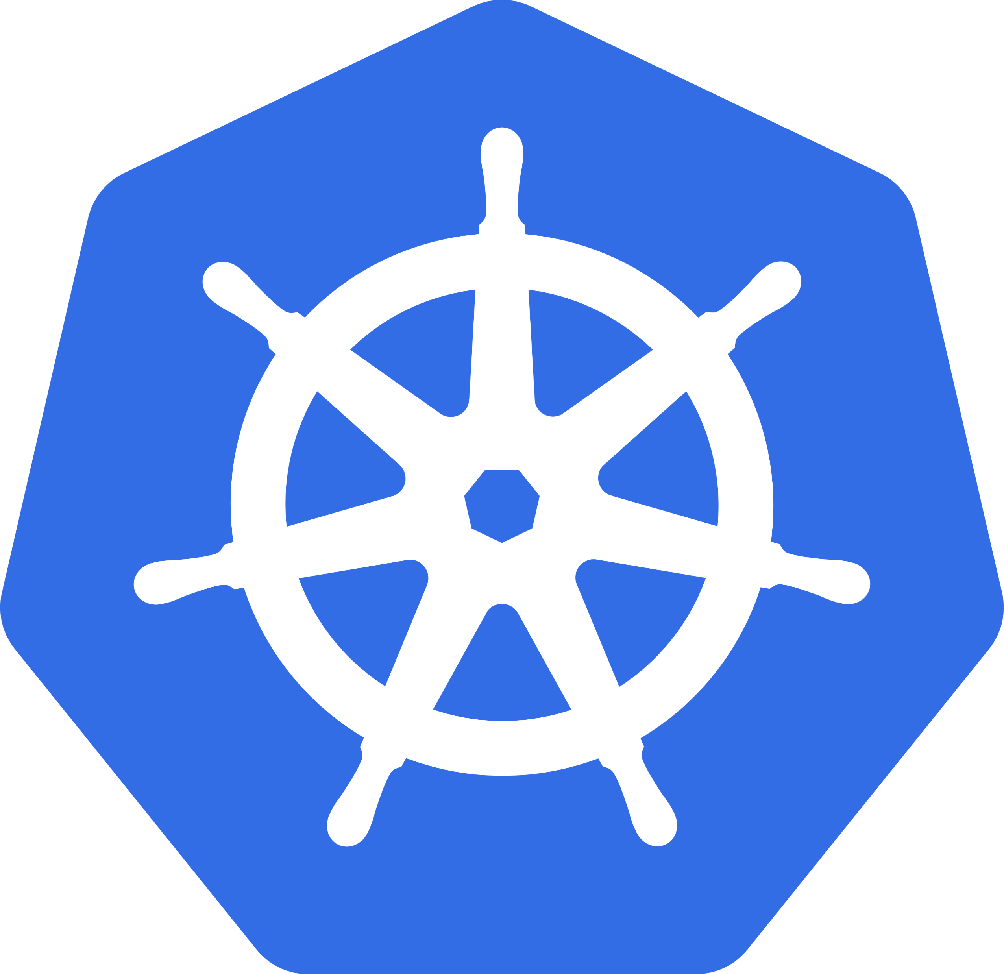
K8s模块与组件
Kubectl
与k8s API交互的命令行程序
Master节点
运行Master组件节点
维护和管理整个k8s集群
Node节点
k8s集群的工作节点
可以是物理机或虚拟机
Node
Pod
container
container
Pod
container
container
container
Container runtime
kubuctl
kubelet
kube-proxy
Master
Node
Internet
etcd
API
server
pod
container
container
pod
container
container
container
Container runtime
controller-
manager
scheduler
kubelet
kube-proxy

Slide 5
K8s模块与组件—Master节点
kube-apiserver
负责提供k8s API服务，是集群控制的入口
kube-scheduler
对Pod进行监督与调度
kube-controller-manager
各种资源的自动化控制中心
etcd
保存集群数据的高可用和一致性KV DB
Node
Pod
container
container
Pod
container
container
container
Container runtime
kubuctl
kubelet
kube-proxy
Master
Node
Internet
etcd
API
server
pod
container
container
pod
container
container
container
Container runtime
controller-
manager
scheduler
kubelet
kube-proxy

Slide 6
K8s模块与组件—Node节点
Kubelet：
负责容器的创建、启停，与API server通信
Kube-proxy
每个节点上运行的网络代理，维护节点网络规则。
Container runtime
是负责运行容器的软件，如docker等
Node
Pod
container
container
Pod
container
container
container
Container runtime
kubuctl
kubelet
kube-proxy
Master
Node
Internet
etcd
API
server
pod
container
container
pod
container
container
container
Container runtime
controller-
manager
scheduler
kubelet
kube-proxy

Slide 7
K8s对象—Pod
Node
什么是Pod
K8s创建或部署的最小、最简单的单元
封装了应用程序容器、存储资源、唯一
网络IP及控制容器如何运行的选项
可能有单个容器或少量紧密结合并共享
资源的容器组成
每个Pod表示运行给定应用程序的单个
实例。运行多个实例需多个Pod（即副本）
Pod如何管理容器
Pod中容器被自动安排到同一物理机器或虚拟机中，并可以一起进行调度
容器可以共享资源和依赖、彼此通信、协调何时及如何终止它们
每个Pod有一个唯一的IP，每个容器共享IP地址及网络端口，Pod内容器使用localhost相互通信。与Pod外实体通信时需协调如何使用共享的网络资源（如端口）
一个Pod可以指定一组共享存储卷，Pod中所有容器共享卷，并且卷允许持久数据保留，以防其中的容器需要重新启动
Pod的创建
一般来说，用户不需要直接创建Pod，而是使用控制器创建Pod
Pod
container
container
Pod
container
container
container
Container runtime
kubelet
kube-proxy
Internet

Slide 8
K8s对象—控制器
ReplicationController
ReplicationController 确保在任何时候都有特定数量的 pod 副本处于运行状态）。即数量少则启动新的容器，多则终止多余的
监控跨多个节点的多个Pod
通过修改字段可以扩索容Pod数目
只支持基于相等选择器需求
ReplicaSet
下一代ReplicationController
支持基于集合的选择器需求
Deployment
为Pod和ReplicaSet提供声明式更新。即只需在Deployment中描述目标状态，Deployment控制器就会将Pod和ReplicaSet的实际状态改变成目标状态

Slide 9
K8s对象—控制器
StatefulSets
用于管理有状态应用的工作负载API对象
与Deployment相同，StatefulSet管理了基于相同容器定义的一组Pod。与之不同的时，StatefulSet为每一个Pod都维护了一个固定的ID
应用场景：有序部署；有稳定持久的存储；有稳定且唯一的网络表示
DaemonSet
确保全部（或者某些）节点上运行一个 Pod 的副本。当有节点加入集群时， 也会为之新增一个 Pod 。当有节点从集群移除时，这些 Pod 也会被回收。删除 DaemonSet 将会删除它创建的所有 Pod
典型用法：每个节点上都运行日志收集DaemonSet；每个节点上都运行监控DaemonSet；每个节点上都运行集群存储DaemonSet
垃圾收集
某些 k8s 对象是其它一些对象的所有者。例如，一个 ReplicaSet 是一组 Pod 的所有者。 具有所有者的对象被称为是所有者的附属。当删除对象时，可以指定该对象的附属者是否也自动删除掉

Slide 10
K8s服务发现—Service
动机
如果一组 Pod（称为“后端”）为群集内的其他 Pod（称为“前端”）提供功能，那么前端如何找出并跟踪要连接的 IP 地址，以便前端可以使用工作量的后端部分？
Service
定义了一种抽象：逻辑上的一组 Pod及一种可以访问它们的策略
逻辑上的这一组Pod使用Label进行了标记

Slide 11
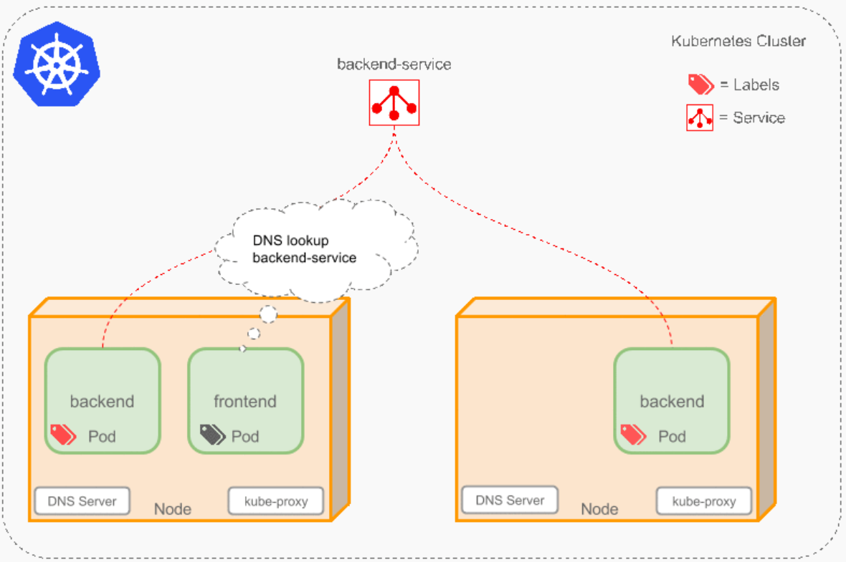
K8s服务发现—Service

Slide 12
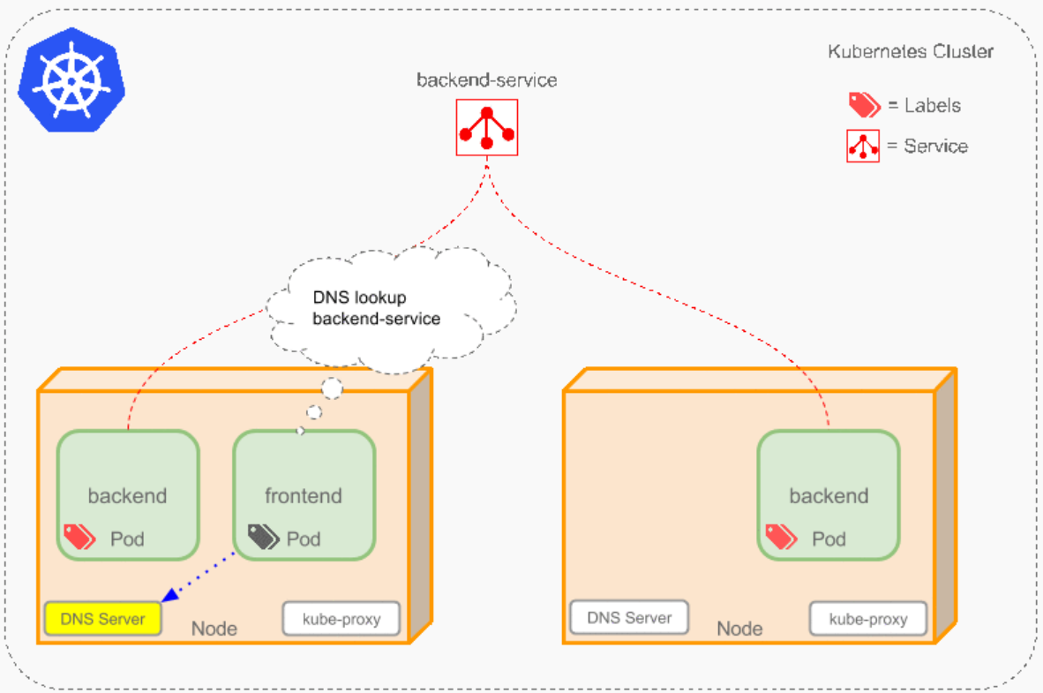
K8s服务发现—Service

Slide 13
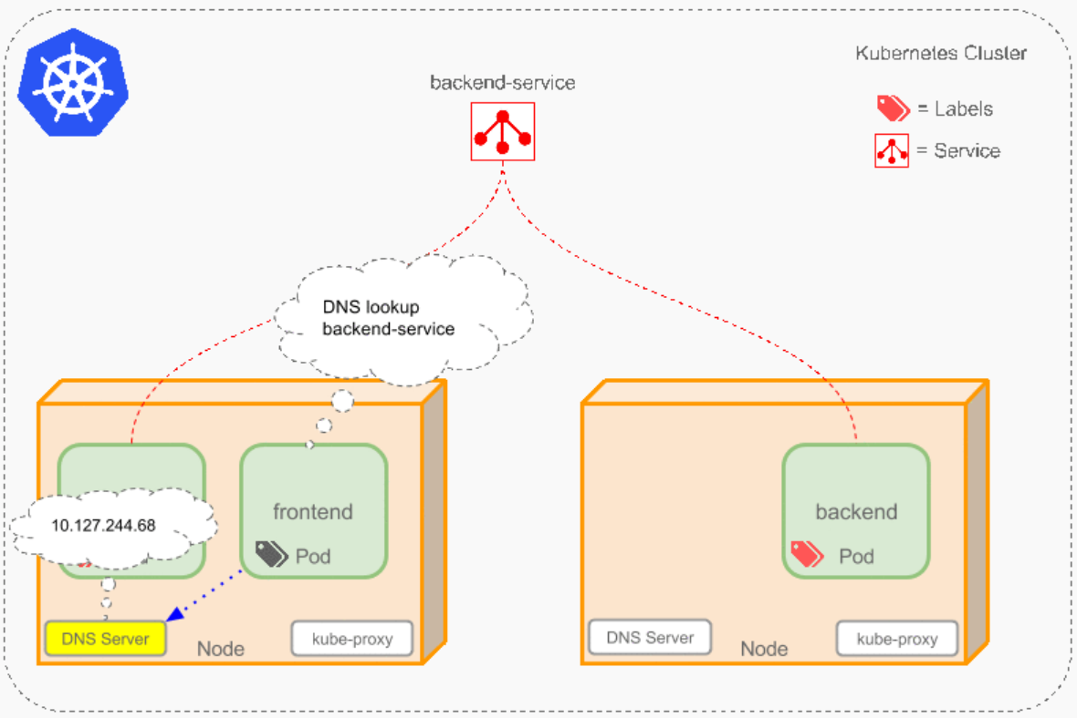
K8s服务发现—Service

Slide 14
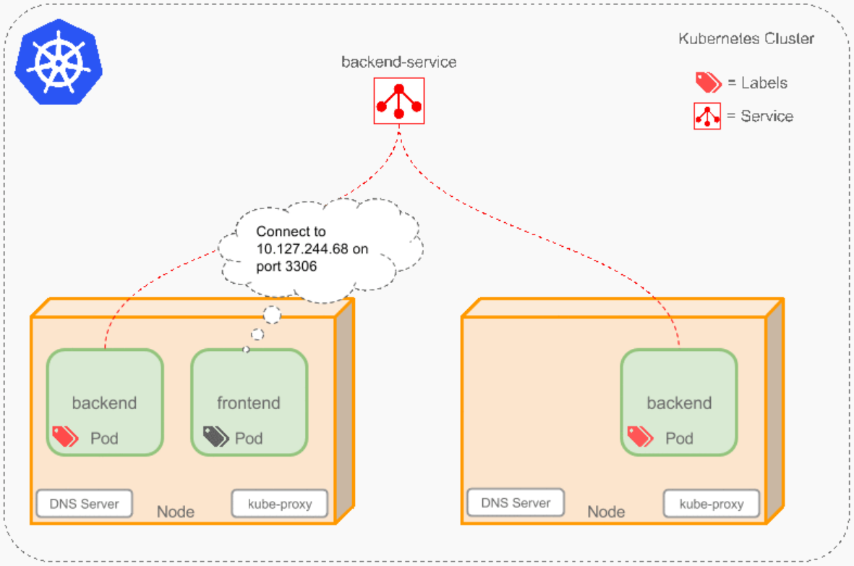
K8s服务发现—Service

Slide 15
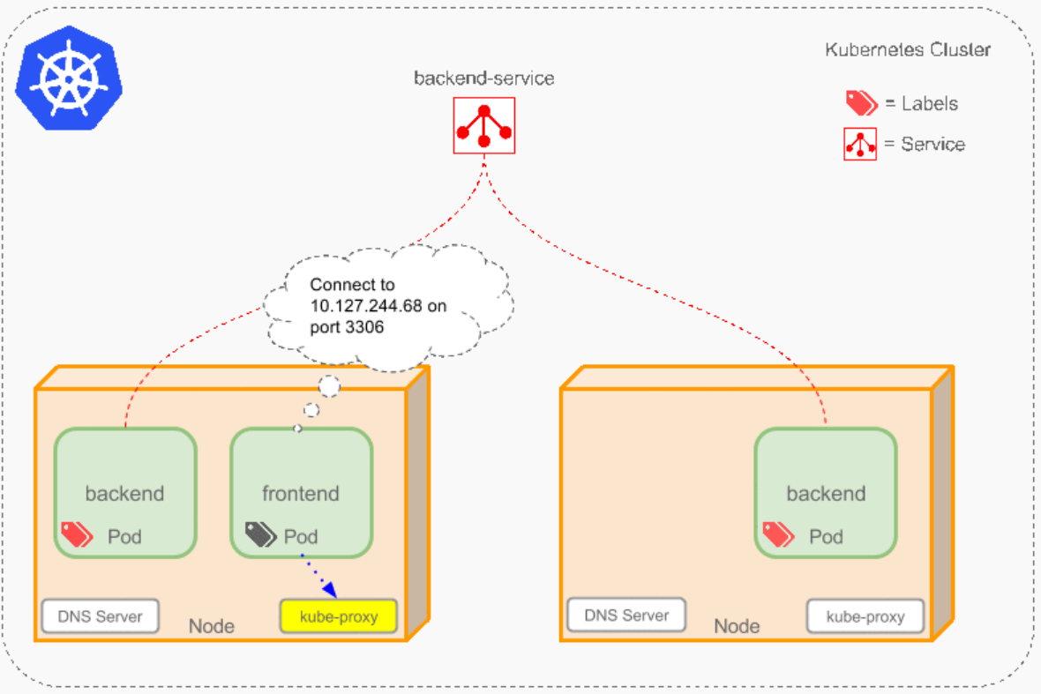
K8s服务发现—Service

Slide 16
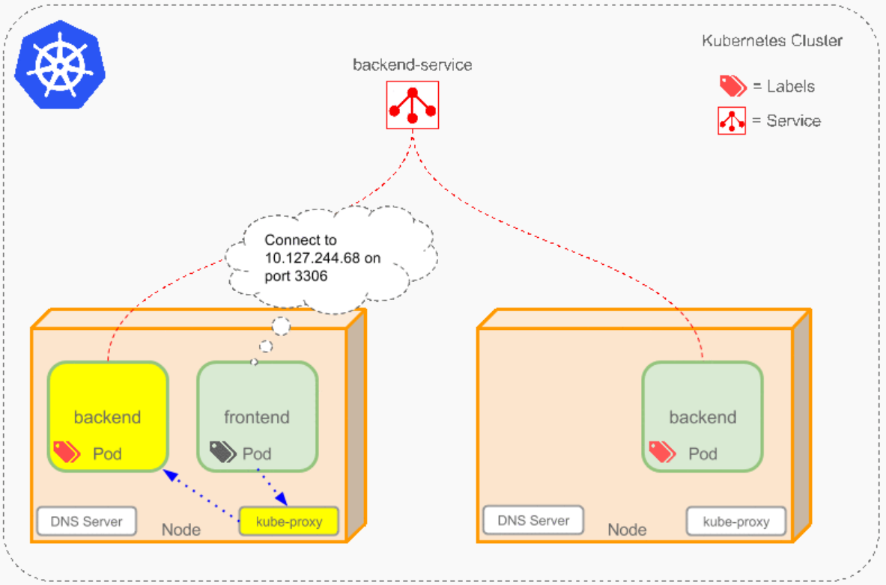
K8s服务发现—Service

Slide 17
K8s调度器—Kube-scheduler
调度
在 k8s 中，调度是指将 Pod 放置到合适的 Node 上，然后对应 Node 上的 Kubelet 才能够运行这些 pod。
调度器
调度器通过 k8s 的 watch 机制来发现集群中新创建且尚未被调度到 Node 上的 Pod，然后将它们调度到一个合适的Node上来运行。
如何调度
过滤阶段：将满足Pod调度需求的Node选出来，即选择可调度节点
打分阶段：为每一个可调度节点打分，选取最合适的Node进行调度。若存在多个得分最高的Node，则随机选择一个
调度时考虑的因素
单独和整体的资源请求
硬件/软件/策略限制
亲和及反亲和要求
数据局域性
负载间干扰
……

Slide 18
K8s 亲和与反亲和
节点反亲和
Taint(污点)：针对节点（Node），使节点能够排斥一类特定的Pod
Toleration：针对Pod，表示Pod能够容忍被调度到一类特定的节点
灵活地让 Pod 避开某些节点或者将 pod 从某些节点驱逐
节点亲和
通过标签选择器进行选择，即给某些节点设置一个标签，给某些Pod设置一个标签选择器，以将Pod优先运行在符合其标签选择器的节点中
Pod亲和与反亲和
与节点亲和方法类似，但都是针对pod的设置
Pod 间亲和与反亲和需要大量的处理，这可能会显著减慢大规模集群中的调度

Slide 19
K8s 工作整体目标
2020年上半年
对k8s的各个模块的实现有一定的了解
安装k8s集群环境并进行各种测试，总结网络对k8s调度决策的影响或者k8s在网络方面存在的问题
2020年下半年
设计新的调度策略，优化网络对K8s的影响

Slide 20
K8s总体模块学习计划
2020年上半年
对k8s的各个模块的实现有一定的了解
安装k8s集群环境并进行各种测试，总结网络对k8s调度决策的影响或者k8s在网络方面存在的问题
2020年下半年
设计新的调度策略，优化网络对K8s的影响

Slide 21
下周工作计划与分工
工作计划
对k8s的各个模块的实现有一定的了解
安装k8s集群环境并进行各种测试，总结网络对k8s调度决策的影响或者k8s在网络方面存在的问题
分工
设计新的调度策略，优化网络对K8s的影响

Slide 22
本工作整体的安排

Slide 23
谢谢

Slide 24
Q&A

Slide 25
谢谢

Slide 26
backup

Slide 27
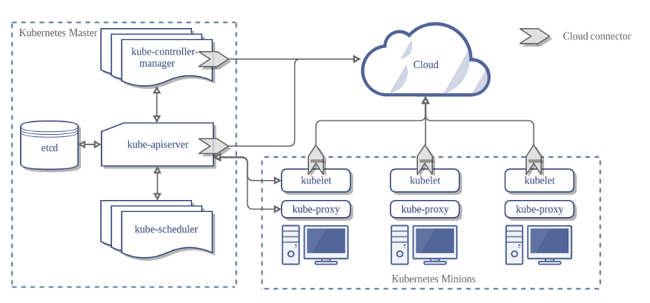
K8s的模块与组件
Master组件：对集群进行全局决策（如调度），并检测和相应集群事件
kube-apiserver：负责提供k8s API服务，是k8s控制面板的前端
kube-scheduler：监控新创建的未指定运行节点的Pod（调度最小单元）
kube-controller-manager：所有资源对象的自动化控制中心
etcd：兼具一致性和高可用性的KV数据库，可保存k8s所有集群数据
Node组件：维护和管理具体的应用负载并提供k8s环境
Kubelet：维护节点上的网络规则
Kube-proxy：每个节点上运行的网络代理
Container runtime：是负责运行容器的软件，如docker，containerd等

Slide 28
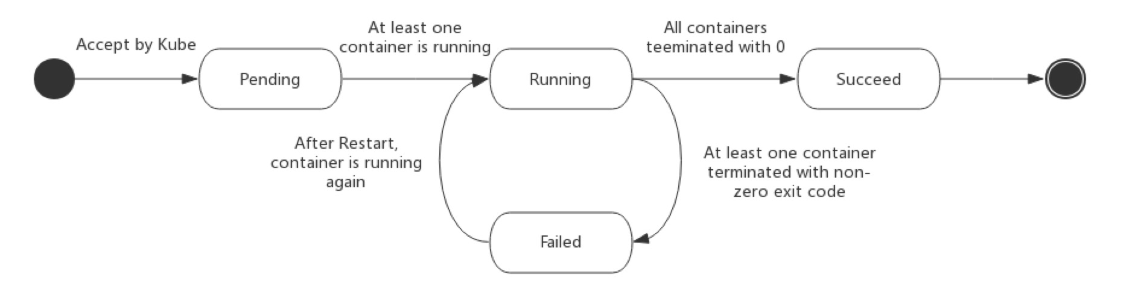
Pod的生命周期
挂起（Pending）
Pod被k8s接受，但有容器镜像尚未创建
运行中（Running）
Pod被创建，至少有一个容器在运行
成功（Succeeded）
Pod中容器都被成功终止，且不再重启
失败（Failed）
Pod中容器都被终止，但有容器是失败终止
未知（Unknown）
无法取得Pod的状态，通常是通信失败

